Slide 1
Hoofdstuk 4
Chemisch rekenen

Slide 2
massa
Het gewicht wordt bepaald door de aantrekking van de aarde (de zwaartekracht). Op de evenaar weeg je iets minder dan op de Noordpool en in de ruimte ben je zelfs gewichtloos!
Maar de hoeveelheid materie (de massa) blijft in al die gevallen steeds hetzelfde. Je bepaalt de massa van een hoeveelheid stof of een voorwerp met een balans.
De officieel SI-eenheid voor massa is kg. In de scheikunde werk je ook vaak met gram (g), milligram (mg). Als je met enorme hoeveelheden werkt, bijvoorbeeld in de chemische industrie, gebruik je de ton.
De omrekeningsfactoren zijn:
1ton = 1000 kg
1 kg = 1000 g
1 g = 1000 mg

Slide 3
Massa
$m$ = massa [kg]
Deze kun je bepalen met de weegschaal.

Slide 4
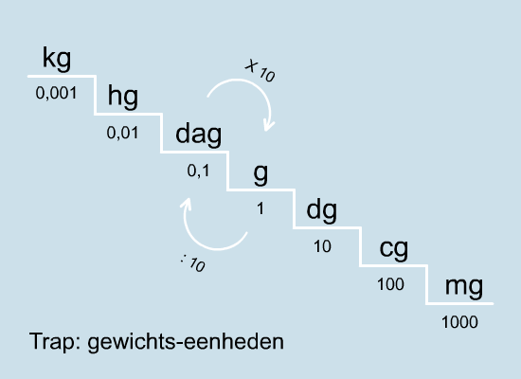

Slide 5
Opgave 1
Reken om :
18,2 ml = …………. L
22 mg = ………. kg
2,3 dm³ = ……….. L
4,5 x 10⁻⁴ L = ………. ml
8 mg = ……… g
12,44 L = ………. cm³
2,99 x 10⁴ g = …………. mg
1,2 x 10⁵ kg = ……. ton

Slide 6
Uitwerking opgave 1
1a. 18,2 ml = 0,0182 l
1b. 22 mg = 22 x 10 ⁻⁶ kg
1c. 2,3 dm³ = 2,3 l
1d. 4,5 x 10⁻⁴ l = 0,45 ml
1e. 8 mg = 0,008 g
1f .12,44 l = 12,44 dm³ = 12440 cm³
1g. 2,99 x 10⁴ g = 2,99 x 10⁷ mg
1h. 1,2 x 10⁵ = 120 ton

Slide 7
Volume
Volume = de ruimte die de stof inneemt.
Het volume kun je in verschillende eenheden uitdrukken. In het dagelijks leven werk je vrijwel altijd met liter (L), of als je weinig hebt met mL. De standaardeenheid voor het volume is de kubieke meter : m³ .
De omrekeningsfactoren zijn :
1 m³ = 1000 dm³
1 dm³ = 1000 cm³
1 dm³ = 1 L
1 cm³ = 1 ml

Slide 8
Volume
V = Volume [m³]
- Volume = l x b x h (balk vorm)
- Onderdompelmethode (onregelmatige vorm)

Slide 9
Onregelmatige vorm = onderdompelmethode
V = Volume [m³]
Onderdompelmethode:
Kijk hoeveel ruimte het voorwerp inneemt.
Eerst kijk je hoeveel ruimte het water inneemt
(zonder voorwerp)
Daarna hoeveel het verschil is in volume
als het voorwerp erin hangt.

Slide 10
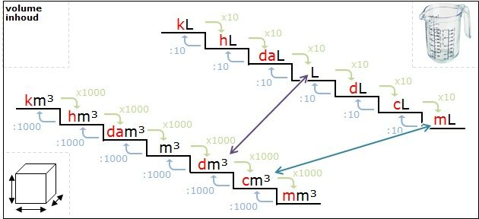

Slide 11
Voorbeeldopgave Volume
3,5 deciliter = centiliter
2,7 hm² = m²
8500 mm² = dm²
1,56 cm³ = m³
302 cm³ = ml
400 ml = dm³

Slide 12
Voorbeeldopgave Volume
3,5 deciliter = 35 centiliter
2,7 hm² = 27000 m²
8500 mm² = 0,85 dm²
1,56 cm³ = 0,00000156 m³
302 cm³ = 302 ml
400 ml = 400 cm³ = 0,4 dm³

Slide 13
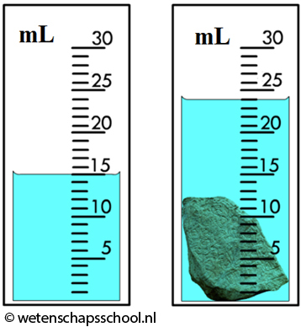
Voorbeeldopgave Volume
- Het zwembad in het plaatje is ook een balk.
Reken het volume uit in m³. (Laat de berekening zien)
- Wat is het volume van de steen in het plaatje hiernaast?

Slide 14
Voorbeeldopgave Volume
Volume = l x b x h = 80 dm x 3 x 80 dm = 8 x 3 x 8 = 192 m³

Slide 15
Voorbeeldopgave Volume
Wat is het volume van de steen in het plaatje hiernaast?
Volume = 24 – 15 = 39 mL

Slide 16
$$ρ=\frac{m}{V}$$
Formule alleen bij een homogene stof
$m$ = massa [kg]
Deze kun je bepalen met de weegschaal.
V = Volume [m³]
- Volume = l x b x h (balk vorm)
- Onderdompelmethode (onregelmatige vorm)
$ρ$ = dichtheid [$\frac{kg}{m^{3}}]$
Dit is een stofeigenschap en deze kun je opzoeken in een tabel.

Slide 17
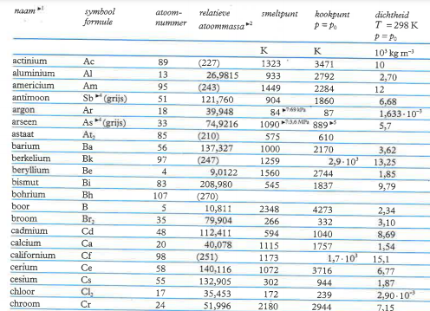
Van welk materiaal is het onderstaande voorwerp gemaakt?

Slide 18
Van welk materiaal is het onderstaande voorwerp gemaakt?
m = 32 g = 0,032 kg
V = 20 ml = 20 cm³ = 0,000020m³
$ρ=\frac{m}{V}=\frac{0,032}{0,000020}$ = 1600 $\frac{kg}{m^{3}}$ = 1,6$∙{10}^{3}\frac{kg}{m^{3}}$
Calcium

Slide 19
Vraag 1
Reken de dichtheid van aluminium om naar g/ml.
Tip : bereken de massa (in g) van 1 ml aluminium.

Slide 20
Uitwerking 1
2. ƥ van aluminium = 2,7 kg/dm³= $\frac{2700 g}{1{dm}^{3}}$ = $\frac{2700 g}{1{dm}^{3}}$ = $\frac{2700 g}{1000{cm}^{3}}$ = 2,7 g/ml

Slide 21
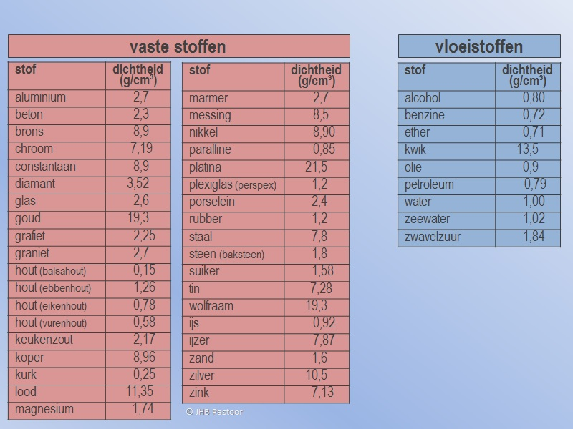
Vraag 2
Bereken de massa (in g) van een druppel kwik met een volume van 0,030 cm³.

Slide 22
Uitwerking 2
$$ρ=\frac{m}{V}$$
V = 0,003 cm³
$ρ$ = 13,5 g/cm³
$$m=ρ∙V=13,5 x 0,003=0,405 g$$

Slide 23
Opgave 3
Bereken de massa van een vurenhouten kubus – dobbelsteen met de volgende afmetingen : 0,85 cm x 0,85 cm x 0,85 cm.

Slide 24
Uitwerking 3
$$ρ=\frac{m}{V}$$
v = l x b x h = 0,85 x 0,85 x 0,85 = 0,61 cm³ ƥ = 0,58 g/cm³
$m=ρ∙V$ = 0,58 x 0,61 = 0,35 g

Slide 25
Vraag 4
Bereken de massa van de lucht in een koelcel van 0⁰ C (ƥ = 1,293 kg/m³) met een volume van 56 m³

Slide 26
Uitwerking 4
V = 56 m³ ƥ = 1,293 kg/m³
$m=ρ∙V$ = 56 x 1,293 = 72,4 kg

Slide 27
Vraag 5
Op een ijsbaan ligt een ijslaag met een dikte van 75 mm. Het oppervlakte van de baan is 150 m².
Bereken de massa (in kg) van de ijslaag.
Als het lente wordt, laat men ijs weer smelten.
b. Bereken het volume (in L) van het dooiwater.
stof | Dichtheid kg/m³
Water | 99,82
ijs | 917

Slide 28
Uitwerking 5
a.
v = oppervlakte x h = 150 m² x 0,075 m = 112,5 m³
ƥ = 917 kg/m³
$m=ρ∙V$ = 112,5 x 917 = 103162,5 kg
b.
$m$= 103162,5 kg
ƥ = 99,82 kg/m³
$$ρ=\frac{m}{V}$$
$V=\frac{m}{ρ}=\frac{\text{103162,5}}{\text{99,82 }}$ = 1033,485 m³ = 1033485dm³= 1033485 L

